Slide 1

2024.05.17
조장 : 김병현
조원 : 김동환, 박준호, 최현우, 송다봄

Slide 2
목차
진행 상황
문제점 및 개선 방안
A. 문제점
B. 개선 방안
향후 추진 내용

Slide 3
진행 상황
기존 목표 기능 : 1. 블루투스 제어 2. 초음파 센서를 활용한 자율주행 3. 라인 트레이싱 4. GPS기능을 활용한 자율주행
▶ 3, 4번 기능을 구현하고자 적외선 센서와 GPS 모듈을 주문하고자 하였으나, 주문 과정에 차질이 생겼습니다. 따라서 1,2번 기능에다 OLED 기능을 추가하고자 합니다.
현재 목표 기능 : 1. 블루투스 제어 2. 초음파 센서를 활용한 자율주행
3. OLED

Slide 4
진행 상황
초음파 센서를 이용한 자율 주행
초음파 센서 2개를 약 45도 각도로 양 옆에 배치.
주변 장애물을 인지하여 곡선 코스를 통과하는 자율 주행 기능 구현
블루투스를 통한 LED 제어
휴대전화에서 블루투스 터미널을 통해 ‘LED’ 입력 시 LED on.

Slide 5
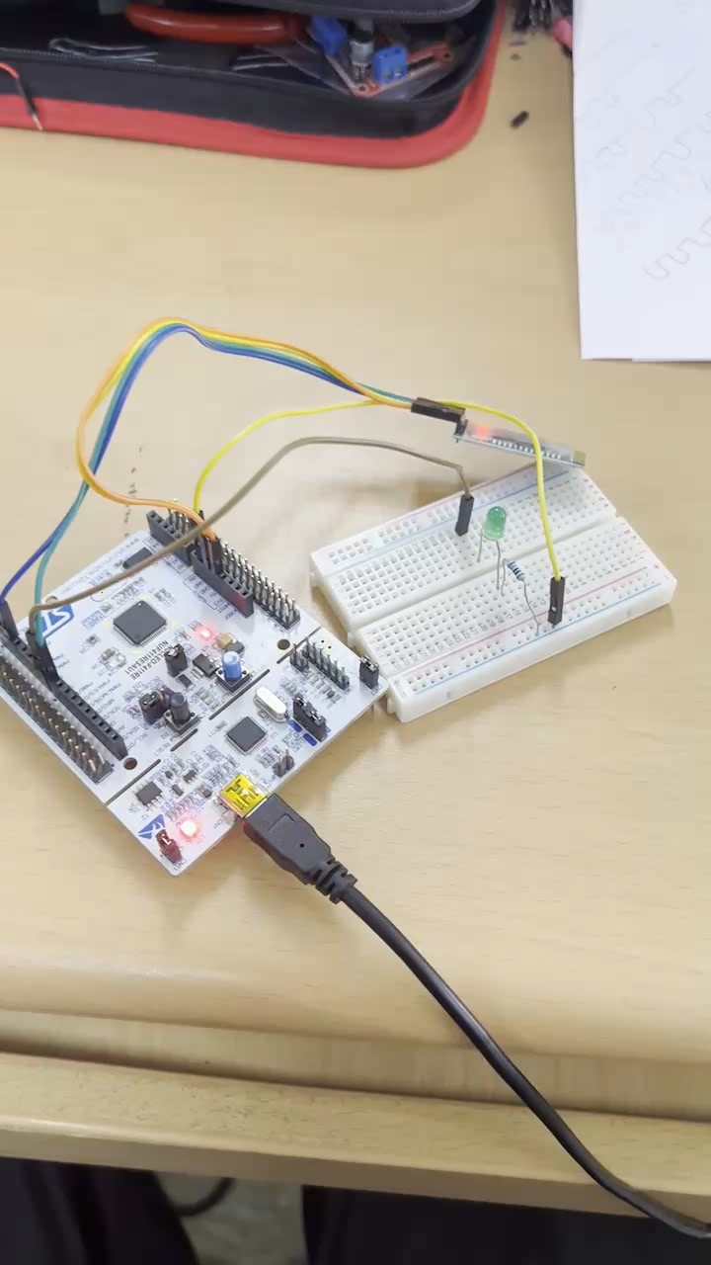
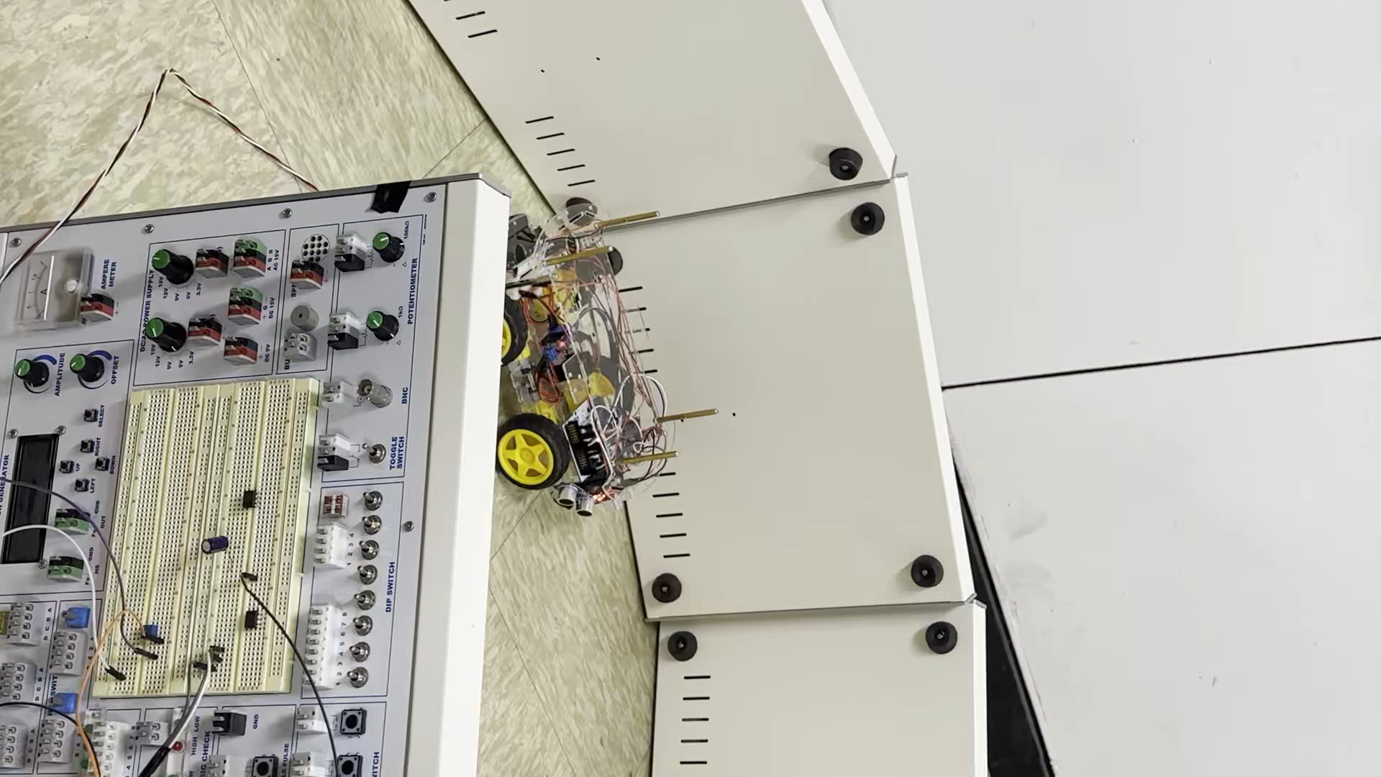
진행 상황

Slide 6
문제점 및 개선 방안
● 문제점
정면에 배치한 초음파 센서가 정상 작동하지 않는다.
장애물을 만났을 때, 후진한 뒤 다시 직진하도록 프로그래밍 함. 케이블로 PC와 연결되어 있을 땐 정상 작동함. BUT, 케이블을 제거하면 정상 동작하지 않음(장애물을 만나면 멈춰버리거나, 후진만 하는 상황 발생)
● 개선 방안
보드, 초음파 센서, 연결선 변경을 해보았으나 동일한 상황 발생. 그래서 기존 모터 드라이브 1개에서 2개로 변경해 처음부터 다시 시작.

Slide 7
향후 추진 내용
OLED 기능 추가.
→ 이동체의 속도에 따라 디스플레이 속도 변화 기능
블루투스를 통해 모터 속도 제어
버저 기능 추가.(미정)
→ 이동체의 속도에 따른 소리 변화

